Slide 1
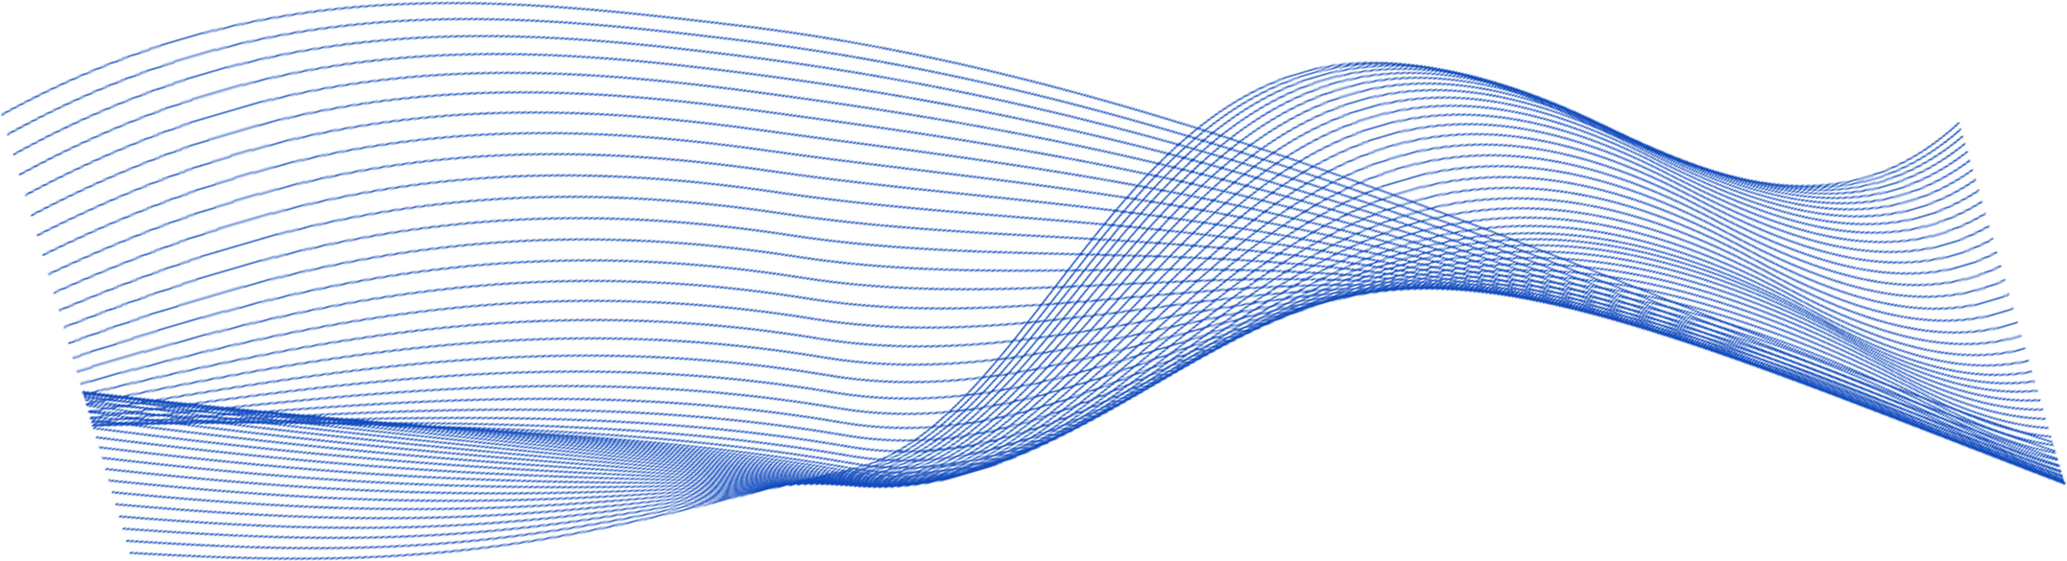

硕士研究生中期检查汇报
融合 Mamba 与跨序列注意力的时空交通流预测研究
SCF-Mamba
汇报人：
倪矗
指导老师：
黄惠芳
2026 年 10 月
Notes:
汇报人：倪矗；指导老师：黄惠芳；北京交通大学。研究主题来自开题报告，现阶段模型为 SCF-Mamba。

Slide 2
01
研究背景
02
研究进展
目录
03
模型设计
CONTENTS
04
实验结果
05
后续计划
Notes:
汇报顺序：研究背景、研究进展、模型设计、实验结果、后续计划。消融实验仍在后续计划中。

Slide 3
目录
研究背景
研究进展
模型设计
实验结果
后续计划
研究背景：长时交通流预测的难点
时间尺度变化
节点差异
序列信息损失
交通流具有通勤周期、突发波动与局部趋势。预测步长从 12 扩展到 96 时，误差会逐步累积。
不同道路节点的流量分布和响应规律不同，单一的时间表示难以覆盖全部路段。
多尺度下采样有利于扩大感受野，但奇偶分支的交互与合并阶段需要保留互补信息。
目标：输入 96 个 5 分钟采样点，预测未来 12 / 24 / 48 / 96 个采样点。
Notes:
交通流预测兼具长期依赖、空间异质性与下采样信息保留问题。输入 96 步对应 8 小时。

Slide 4
目录
研究背景
研究进展
模型设计
实验结果
后续计划
开题计划与当前进展
开题阶段设想 | 截至 2026 年 10 月完成情况
时间建模：Mamba 与多尺度交互 | 已实现两级 SCI 递归分解与节点轴双向 Mamba 编码
序列融合：跨序列注意力 | 已在 3 处 SCI 合并前加入共享的 4 头注意力
空间关系：动态图或图卷积 | 尚未纳入当前 SCF-Mamba；列为后续研究方向
实验验证：多数据集、多步长 | PEMS04/08 共 8 组设置已完成 80 轮训练
以已训练模型和归档配置为依据；开题设想与现阶段实现的差异已明确标示。
Notes:
开题报告提出 Mamba-TCN、CA-STI 和动态空间建模。当前成果聚焦 SCI 多尺度分解、节点轴 Mamba 与合并前交叉注意力。动态图模块未完成。

Slide 5
目录
研究背景
研究进展
模型设计
实验结果
后续计划
阶段技术路线与模型定位
输入窗口
多尺度交互
节点编码与融合
预测输出
96 步流量序列
日历特征
两级 SCI 奇偶拆分
保留原始缩放与加减交互
节点轴双向 Mamba
合并前交叉注意力
线性映射
输出 12/24/48/96 步
→
→
→
现阶段主模型：SCF-Mamba。SCI 负责多尺度时间结构；Mamba 在节点轴编码；跨序列注意力在分支合并前补充交互。
Notes:
注意不要将节点轴 Mamba 误称为时间轴 Mamba。保留 SCI 内部原本的加减与缩放交互。

Slide 6
目录
研究背景
研究进展
模型设计
实验结果
后续计划
SCF-Mamba 的模块构成
模块 | 当前实现 | 设计作用
SCI 分解 | 两级递归、根节点及两个子节点共 3 个合并位置 | 捕捉不同时间尺度的变化
节点双向 Mamba | 以局部历史和节点嵌入生成表示；沿节点轴双向扫描 | 表征路段间差异与依赖
跨序列注意力 | 64 维、4 个注意力头；3 处共享参数；残差门控 | 合并时交换奇偶分支信息
预测头 | 恢复序列表示并投影至目标步长 | 输出多步交通流预测
模型采用官方 Mamba CUDA 实现；当前版本不包含模式检索修正或动态图卷积。
Notes:
请注意当前模型的真实边界，不宣称未实现的 DGCN 或检索分支。

Slide 7
目录
研究背景
研究进展
模型设计
实验结果
后续计划
SCI：递归奇偶拆分与多尺度交互
输入序列
第 1 级拆分
第 2 级拆分
交互与重构
X
偶序列 / 奇序列
继续拆分两支
逐级合并预测特征
→
→
→
保留 SCI 原有的缩放、更新和加减交互；在合并前增加节点编码和跨序列注意力。
参考：Liu 等，SCINet，NeurIPS 2022；本页流程是当前实现的简化示意。
Notes:
SCI 递归深度为 2。原有分支变换没有被交叉注意力替换；交叉注意力作用于合并位置。

Slide 8
目录
研究背景
研究进展
模型设计
实验结果
后续计划
节点轴双向 Mamba 编码
输入特征
双向扫描
局部历史窗口 → 128 维特征；叠加可学习节点嵌入和 64 维日历信息。
前向与反向 Mamba 沿节点维建模，再融合两个方向的表示。
此模块编码节点间关系；多尺度时间变化主要由 SCI 递归结构承担。
实现参数：d_state=32，d_conv=2，expand=1；具体实验均采用同一份模型配置。
Notes:
Mamba 扫描发生在节点轴。避免把这里讲成纯时间序列扫描或已实现动态图。

Slide 9
目录
研究背景
研究进展
模型设计
实验结果
后续计划
合并前跨序列注意力
奇偶分支互读
共享与门控
偶分支以奇分支原始状态为 Key/Value；奇分支反向读取偶分支。
三处合并位置共享 4 头、64 维注意力；残差门控以零为初始值。
合并前补充两个子序列的信息交换，同时保留原有 SCI 加减更新路径。
实验中的 B/G5 结构最终命名为 SCF-Mamba。
Notes:
交叉注意力在 SCI 下采样后的序列融合位置，而非替换 SCI 内部的加和减。

Slide 10
目录
研究背景
研究进展
模型设计
实验结果
后续计划
数据集与训练设置
项目 | PEMS04 | PEMS08
监测节点数 | 307 | 170
样本时间点 | 16,992 | 17,856
采样间隔 | 5 分钟 | 5 分钟
数据划分 | 6 : 2 : 2，按时间顺序 | 6 : 2 : 2，按时间顺序
输入 / 输出 | 96 → 12 / 24 / 48 / 96 | 96 → 12 / 24 / 48 / 96
种子 4321；batch 64；每组 80 轮；Adam 学习率 0.001；TF32 开启，AMP 关闭。
Notes:
共 2 个数据集 × 4 个预测长度 = 8 个完整训练任务，全部从头训练 80 轮。Autodl-211，RTX 4090，最多四组并行。

Slide 11
目录
研究背景
研究进展
模型设计
实验结果
后续计划
掩码损失与评估口径
训练损失
模型选择与测试
有效位置由原始目标值是否为 0 判定。
在归一化空间，只对有效位置计算 MAE。
验证集用原始量纲、有效位置的全预测区间 MAE 选最佳轮次；测试集报告最佳模型。
训练主表使用原始量纲 + 掩码 + 全预测区间；论文对比图使用标准化量纲与其原表口径。
两种表的数值单位不同，不能跨表直接比较。
Notes:
m=1[y≠0]。Loss=sum(m|ŷ−y|)/sum(m)，归一化空间。最优模型选取依据为验证原始量纲掩码MAE。

Slide 12
目录
研究背景
研究进展
模型设计
实验结果
后续计划
PEMS04：四个预测长度的测试结果
预测长度 | MAE | MSE | RMSE | MAPE (%) | 最佳轮次
12 | 18.894 | 931.724 | 30.524 | 13.470 | 53
24 | 20.037 | 1051.030 | 32.420 | 14.086 | 68
48 | 22.278 | 1307.073 | 36.153 | 15.589 | 67
96 | 23.793 | 1489.685 | 38.596 | 17.044 | 78
输入 96 步；输出从 12 步延伸至 96 步。12 步 MAE 为 18.894，96 步为 23.793。
原始量纲、有效值掩码、全预测区间；单次训练，seed=4321。
Notes:
PEMS04 四组全部完成 80 轮；表中数值来自归档 summary.json，显示到三位小数；最佳轮次为验证集掩码 MAE 最优轮。

Slide 13
目录
研究背景
研究进展
模型设计
实验结果
后续计划
PEMS08：四个预测长度的测试结果
预测长度 | MAE | MSE | RMSE | MAPE (%) | 最佳轮次
12 | 14.824 | 564.435 | 23.758 | 9.550 | 30
24 | 16.544 | 711.896 | 26.681 | 10.677 | 40
48 | 18.664 | 911.156 | 30.185 | 12.272 | 36
96 | 20.339 | 1114.102 | 33.378 | 13.107 | 72
输入 96 步；输出从 12 步延伸至 96 步。12 步 MAE 为 14.824，96 步为 20.339。
原始量纲、有效值掩码、全预测区间；单次训练，seed=4321。
Notes:
PEMS08 四组全部完成 80 轮；表中数值来自归档 summary.json，显示到三位小数；最佳轮次为验证集掩码 MAE 最优轮。

Slide 14
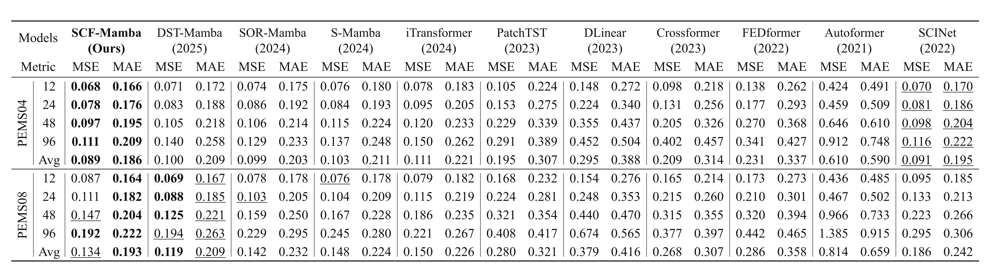
目录
研究背景
研究进展
模型设计
实验结果
后续计划
论文对比实验：PEMS04 与 PEMS08
图中：SCF-Mamba 位于最左侧并标注 Ours；粗体表示最优，下划线表示第二优。
原图完整嵌入；对比图数值为标准化口径，其他模型来源于原论文或历史重评估。
Notes:
完整嵌入用户提供的“对比实验.png”，保持原始字节、长宽比与全部脚注。对比图的标准化指标与上一页原始量纲测试指标不能直接横比。

Slide 15
目录
研究背景
研究进展
模型设计
实验结果
后续计划
结果解读与可比性边界
与 SCINet 对比
与 DST-Mamba 对比
四个预测长度平均 MAE：PEMS04 下降约 4.65%；PEMS08 下降约 20.46%。
PEMS04 的 MSE/MAE 四档均较低；PEMS08 的 MAE 四档较低，但 MSE 在 12/24/48 步较高。
SCINet 的历史训练采用不同的损失与选模设置；DST-Mamba 原文数据划分不同。因此现阶段适合作描述性对比，仍需统一协议复核。
以上比例按对比图标准化 MAE 四档平均计算；当前每组仅一个随机种子。
Notes:
不称统计显著或全面优于其它方法。SCINet历史训练unmasked L1、unmasked验证；SCF masked。DST 原文 7:1:2，我们 6:2:2。

Slide 16
目录
研究背景
研究进展
模型设计
实验结果
后续计划
当前问题与后续验证
当前问题 | 拟采取的工作
对比协议不完全统一 | 对齐数据划分、损失掩码、归一化与选模规则后重跑关键基线
单随机种子，结论稳定性不足 | 增加多个种子，报告均值与方差
组件贡献尚未量化 | 开展 SCI、节点 Mamba、合并前注意力等消融实验
复杂度与误差结构待评估 | 统计训练/推理开销，并分析节点与长预测区间误差
消融实验为下一阶段任务，本次汇报不填入尚未完成的结果。
Notes:
消融实验尚未整理成统一协议的完整证据，因此只呈现计划，不虚构效果。

Slide 17
目录
研究背景
研究进展
模型设计
实验结果
后续计划
下一阶段工作安排
时间 | 重点工作 | 预期产出
2026 年 10—11 月 | 统一实验协议，补跑可比基线与多种子 | 可复现结果表
2026 年 11—12 月 | 完成模块消融、敏感性与开销分析 | 消融与效率分析
2026 年 12 月—2027 年 3 月 | 撰写并修改学位论文 | 论文初稿与修改稿
2027 年 4—5 月 | 汇总材料、预答辩和正式答辩 | 完整论文与答辩材料
近期重点：统一协议复核模型增益，并明确 SCI、节点 Mamba、跨序列注意力各自贡献。
Notes:
时间安排与开题报告总体答辩节点对应，后续具体时间以学校学院安排为准。

Slide 18
敬请各位老师批评指正
汇报人：
倪矗
指导老师：
黄惠芳
Notes:
感谢各位老师，欢迎批评指正。相关参考：Mamba（Gu & Dao, 2023）；SCINet（Liu 等, NeurIPS 2022）；DST-Mamba（He 等, AAAI 2025）。

